Slide 1


ЗАБАЙКАЛЬСКИЙ ГОСУДАРСТВЕННЫЙ УНИВЕРСИТЕТ
ВОЕННЫЙ УЧЕБНЫЙ ЦЕНТР
Тема 2. Групповое занятие
Устройство, разведка и преодоление инженерных заграждений.

Slide 2

2
УЧЕБНЫЕ ВОПРОСЫ:
Инженерные заграждения иностранных армий, их основные характеристики. Системы дистанционного минирования.
2. Способы преодоления заграждений мотострелковыми (танковыми) подразделениями. Способы преодоление проходов в минных полях.
3. Преодоление минных полей, установленных средствами дистанционного минирования.

Slide 3




Литература:
3
1. Боевой устав Сухопутных войск, ч. 3 (взвод, отделение, танк). - М.: Воениздат, 2013 г.
2. Инженерное оборудование и маскировка позиций. Учебное пособие – М.,2016 г.
3. Учебник сержанта мотострелковых войск. – М.: Воениздат, 2003 г.
4. Учебник по Военно-инженерной подготовке - М.: Воениздат, 2014 г.

Slide 4
4
Учебный вопрос №1
Инженерные заграждения иностранных армий, их основные характеристики. Системы дистанционного минирования.

Slide 5
минно-взрывные
невзрывные
специальные
Виды инженерных заграждений иностранных армий
комбинированные

Slide 6
Минно-взрывные заграждения
противотанковые
противопехотные
смешанные

Slide 7
Минные поля армии США
Защитные
для временного прикрытия опорных пунктов и районов расположения небольших подразделений от внезапных атак противника. Они устанавливаются силами обороняющихся подразделений обычно по нестандартной схеме. Стандартного ограждения они, как правило, не имеют.
Тактические
являются составной частью общей системы заграждений обороняемых позиций, где имеется угроза нанесения противником удара
виды:
- нарушающие;
- сдерживающие;
- отклоняющие;
- блокирующие.
Очаговые
неправильной формы с целью воспрепятствовать продвижению противника в направлении флангов. Очаговые минные поля являются наиболее труднопреодолимыми, так как включают все типы мин, в том числе мины с элементами неизвлекаемости и мины сюрпризы.
Воспрещающие
устанавливаются во время отхода своих войск при ведении ими сдерживающих действий. Обычно воспрещающие минные поля устанавливаются системами дистанционного минирования.
Ложные
устанавливаются с целью ввести противника в заблуждение и скрыть расположение реального заграждения. Боевые мины в ложных минных полях обычно не устанавливаются.

Slide 8
Характеристики заграждений
8
По взглядам НАТО в основу своей классификации заграждений положили принцип различения минных полей по их тактическому предназначению, как основы инженерных заграждений.
Основу заграждений армий иностранных государств составляют минно-взрывные заграждения в виде минных полей.
1. Защитное минное поле.
Эти минные поля предназначены для непосредственной защиты позиций пехотных, танковых и артиллерийских подразделений от противника, а также для защиты объектов в глубине обороны от прорвавшегося противника, его диверсионных групп, тактических воздушных десантов, и, что любопытно, для защиты «от иных угроз». Защитные минные поля подразделяются на две категории:
I. Поспешные защитные минные поля чаще используются подразделениями перед своим передним краем и на флангах,
II. Преднамеренные защитные минные поля - для охраны объектов в глубине обороны. Для поспешных защитных минных полей чаще будут использоваться разбрасываемые мины систем дистанционного минирования MOMPS или ВОЛКЭНО, а для преднамеренных минных полей - обычные мины.

Slide 9
2. Тактическое минное поле.
9
Это основной вид минных полей. Предназначается для непосредственного воздействия на подвижность противника и достижения обороняющимся позиционного превосходства. Тактические минные поля применяются по всей глубине зоны боевых действий. Используются все типы мин (и обычные и разбрасываемые), все способы минирования, элементы неизвлекаемости и т.п. Обычно состоит из нескольких очаговых групп мин (модулей) и может применяться отдельно или в сочетании с другими видами заграждений.
Виды воздействия тактических минных полей
Вид воздействия | Результат
Нарушающее (Disrupt) | Вызывает нарушение боевых порядков, темпа действий, расход средств преодоления, распыление сил
Отклоняющее (Turn) | Вынуждает противника изменить направление движения в желаемом для обороняющихся направлении
Сдерживающие (замедляющие) Fix | Замедляет движение в заданном районе, обычно в зоне огневого поражения. Позволяет провести наводку на цели и поразить их на всей глубине зоны поражения
Блокирующее (Block) | Останавливает наступающего на пути подхода или препятствует преодолению зоны поражения

Slide 10
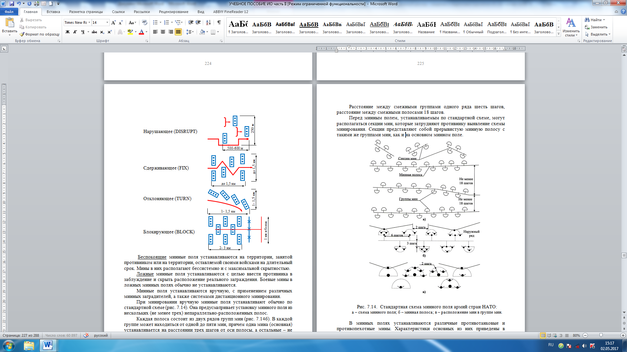
Виды тактических минных полей.

Slide 11
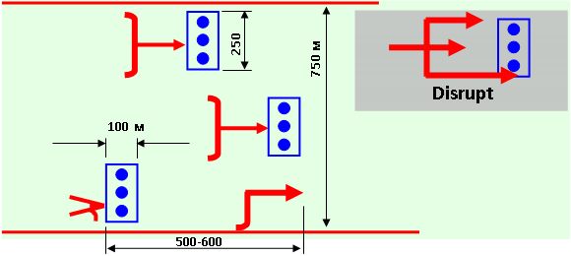
Структура заграждения при применении минных полей Disrupt
(нарушение, причинение потерь)
11
В результате этого подразделения противника натыкаются на мины неодновременно. Вероятность поражения танков на каждом участке 50 %.
Основной эффект состоит в том, что нарушается его боевой порядок, теряется темп движения, между подразделениями возникают опасно большие интервалы как по фронту, так и в глубину. Противник вынужден на ходу менять план боя.

Slide 12
Структура заграждения при применении минных полей
проекта Fix (задержание).
12
При применении проекта Fix (задержание) структура заграждения представляет собой участки минных полей, эшелонированных по глубине, заставляя противника реагировать и менять свои планы неоднократно.
Эффект задерживания состоит в том, чтобы заставить противника снизить темп наступления, заставить маневрировать в ограниченном пространстве. Это также может использоваться, чтобы выиграть время, необходимое для обороняющегося, чтобы выйти из соприкосновения с противником и лишать смысла маневра противника.

Slide 13
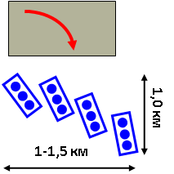
Структура заграждения при применении минных полей
проекта Turn. (Повернуть)
13
Структура заграждения представляет собой несколько минных полей, заставляющих противника повернуть и двигаться в желаемом для обороняющихся войск направлении. Однако, по мнению американских инженеров это является наиболее сложной задачей, а в большинстве случаев и вовсе нерешаемой.
Это связано с тем, что противник очень быстро начинает понимать этот минный замысел обороняющихся и старается действовать именно противоположно (не двигаться в противоположную сторону, а именно действовать противоположно).

Slide 14
Структура заграждения при применении минных полей
проекта Block. (Блокирование)
14
Основная задача минного поля этого проекта - остановить противника и заставить его отказаться от дальнейшего движения на этом участке поля боя. Плотность минирования здесь достигает величины 2,0…2,5. Поэтому минные поля здесь должны быть обязательно и тесно увязаны с системой огня, без которого минное поле свою задачу не выполнит.
2-3 км
1 км и более
Когда противник преодолевает один участок минного поля, он сталкивается с другим, таким образом, теряя свою боевую мощь и теряя способность к продвижению. Заграждения по данному проекту должны охватить полную ширину фронта наступления и предотвращать обход. Иначе говоря, каждый километр фронта должен быть перекрыт примерно двумя с половиной километрами минных полей.

Slide 15
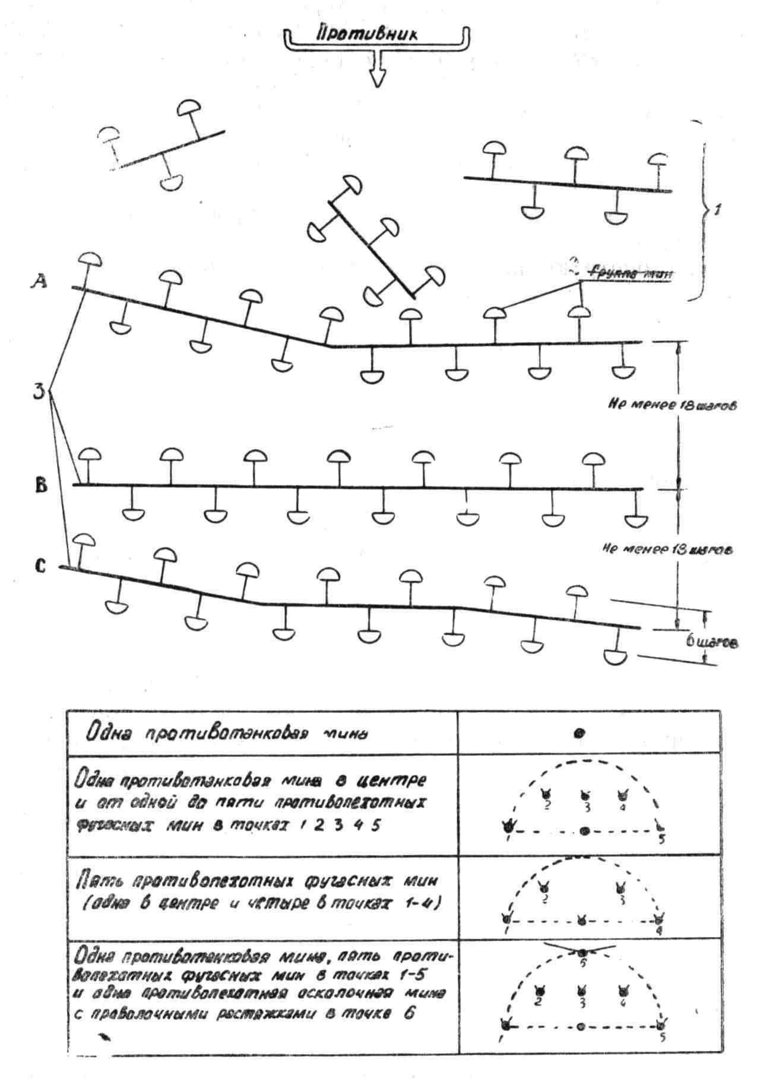
Стандартное минное поле
Стандартное минное поле, устанавливаемое вручную:
1 — секции мин, затрудняющие выявление схемы минирования;
2 — группы мин;
3 — ряды мин

Slide 16
Системы дистанционного минирования (СДМ) включают
Средство доставки мин
Кассеты (контейнеры) с минами
Систему управления
самолет
вертолет
РСЗО
Орудие
16

Slide 17
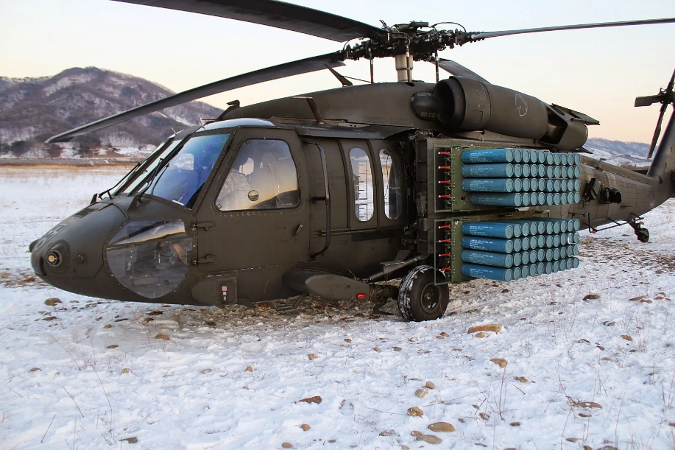
Модульная система минирования VOLCANO

Slide 18
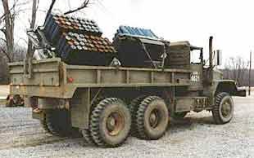
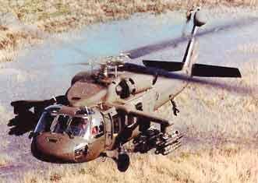
Модульная система минирования VOLCANO
Модульная система минирования состоящая из 4 модулей (контейнеров), в каждом из которых размещается по 40 кассет М87 или М87А1 (в кассете М87 5 противотанковых мин BLU-91/B и 1 противопехотная мина BLU-92/B; а в кассете М87А1 только 6 противотанковых мин BLU-91/B) + транспортное средство. В качестве транспортного средства используется грузовой автомобиль, (грузоподьемность 5 тонн), гусеничный транспортер М548 или вертолет UH-60 "Black Hawk".

Slide 19
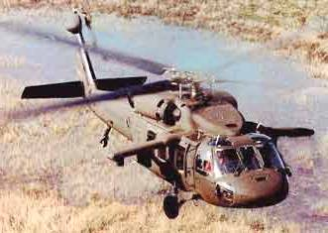
19
Вертолетная система минирования М139 «Волкэно»
За один пролет вертолет может выставить двухполосное минное поле глубиной около 140 метров и по фронту 1114 метров за 17-20 секунд (при скорости 222 км/час).
Вид тактического минного поля | Размеры минного поля (ширина х глубина), м | Количество проходов | Потребное количество минных кассет | Кол-во минных полей
Нарушающее | 278 х 120 | 1 | 40 | 4
Отклоняющее | 557 х 300 | 1 | 160 | 1
Сдерживающее | 278 х 120 | 1 | 40 | 4
Блокирующее | 557 х 320 | 1 | 160 | 1
70 м
140 м
35 м
1114 м
Схема установки двухполосного минного поля за один пролет вертолета
с системой минирования "Волкэно".

Slide 20
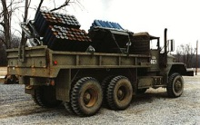
20
Наземная система минирования М139 «Волкэно»
Предназначается для скоростной установки крупных (тактических) МП.
Один боекомплект позволяет выставить четыре модуля МП. В одном модуле будет насчитываться 200 ПТМ и 40 ППМ (кассеты М87) или только 240 ПТМ (кассеты М87А1).
120 м
50 м
35 м
277 м (1 модуль минного поля) для эффектов fixи disrupt
Схема минирования модуля минного поля наземной системой минирования М139 "Волкэно".

Slide 21
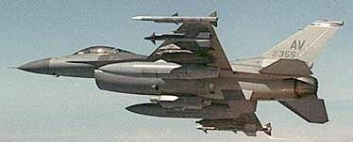

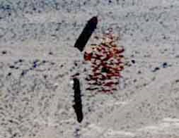
Система дистанционного минирования FASCAM
Состоит на вооружении армии и корпуса морской пехоты США. Включает в себя авиационные бомбы 1000-фунтового калибра CBU-89/B с размещенными в каждой бомбе 72 противотанковыми минами BLU-91/B и 22 противопехотными минами BLU-92/B) или авиационные бомбы 500-фунтового калибра CBU-78/B с размещенными в каждой бомбе 45 противотанковыми минами BLU-91/B и 15 противопехотными минами BLU-92/B.

Slide 22
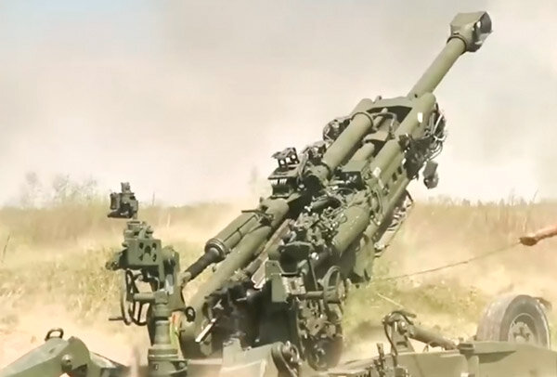
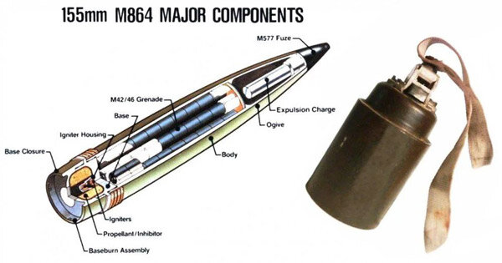
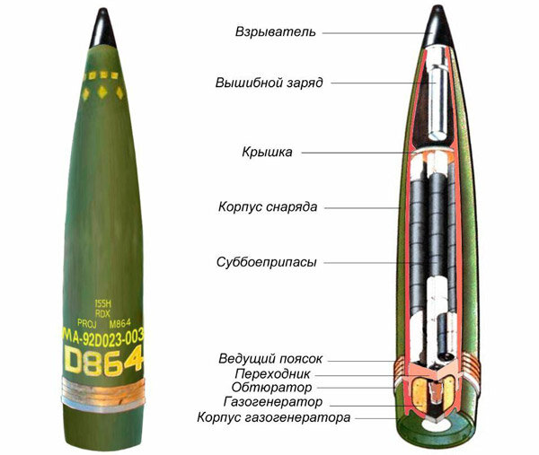
Гаубица М777 калибром 155 мм
Снаряд М864 и суббоеприпас
Обычные снаряды стандарта НАТО 155 мм имеют дальность около 15-18 км. Кассетные M864 бьют до 28 км, за счёт особого газового блока в дне снаряда.
Кассетный снаряд M864 содержит 72 суббоеприпаса: 48 шт M42 и 24 шт М46. Это универсальные гранаты, призванные поражать как технику, так и живую силу противника.

Slide 23
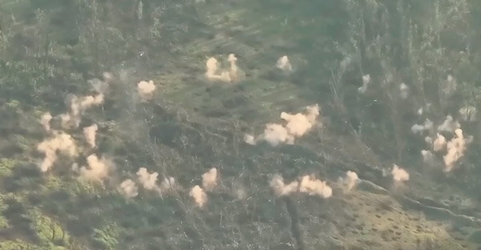
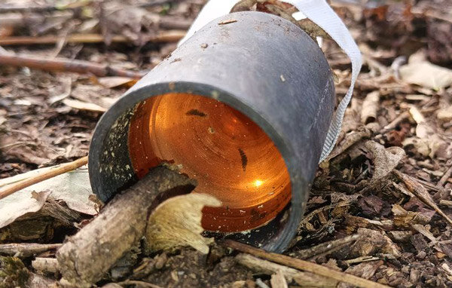
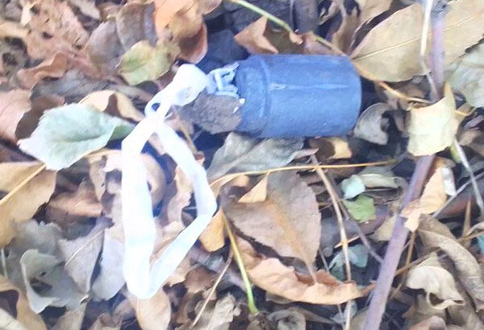
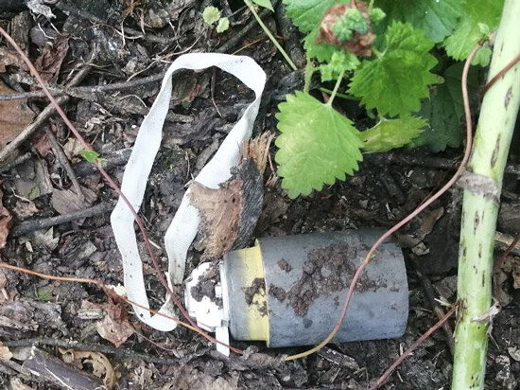
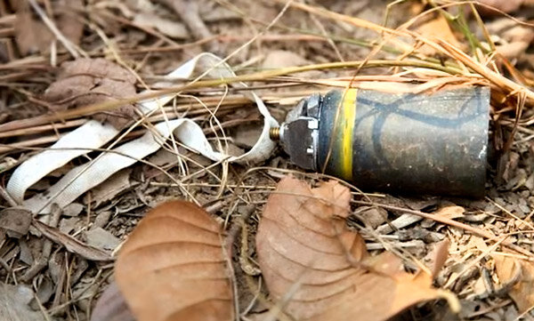
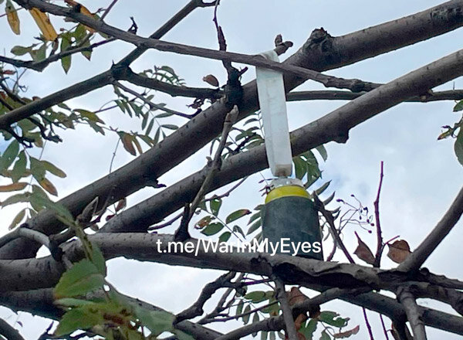
Снаряд М864 и суббоеприпас

Slide 24
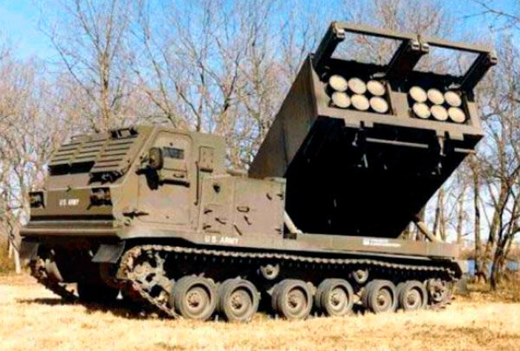
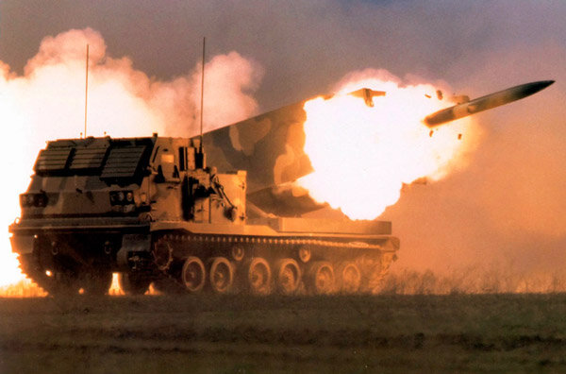
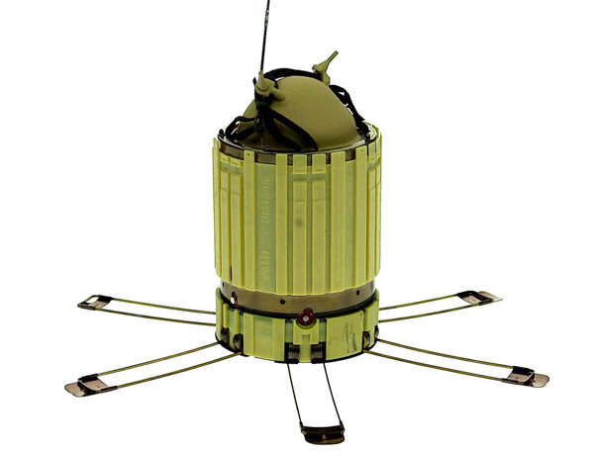
Реактивная система залпового огня (РСЗО)
Противотанковая мина для дистанционного минирования немецкого производства DM1399 для ракет AT2 под западные РСЗО
Для минирования используются несколько разновидностей западных реактивных систем залпового огня (РСЗО):
Американская М142 «Хаймарс» на колёсной платформе на 6 направляющих.
Американская М270 MLRS на гусеничной платформе, аналогичной БМП «Брэдли».
Немецкая MARS II, аналог M270 MLRS.

Slide 25
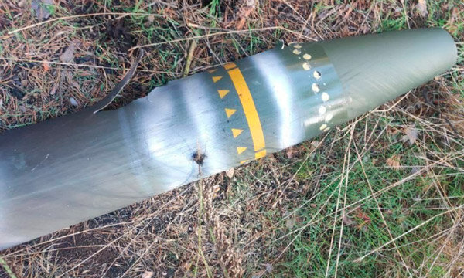
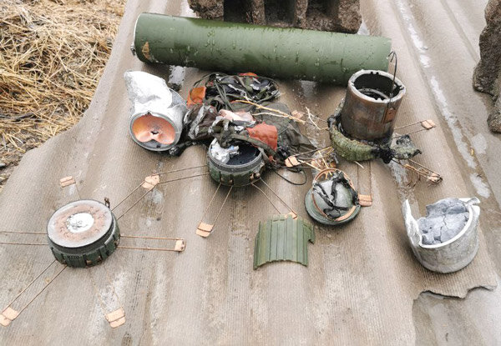
Реактивная система залпового огня (РСЗО)
Фрагмент сбитой нашим ПВО ракеты АТ2 от РСЗО «Хаймарс».
Разрушенные кассеты с минами после перехвата и поражения ракеты АТ2 нашим ПВО
В одной ракете AT2, калибром 227 мм, размещается 28 мин DM1399. То есть пакетом из 6 ракет можно засеять сразу 168 мин, а двойным, из 12 ракет: 336 мин

Slide 26
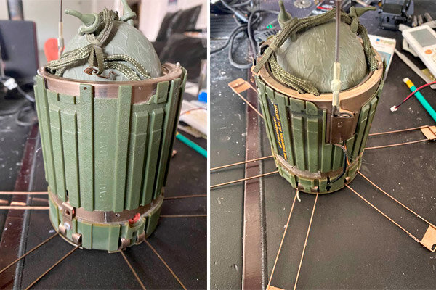
Реактивная система залпового огня (РСЗО)
Характеристики мины DM1399
Масса мины: 2.22 кг.
Масса взрывчатого вещества (ВВ): 0.9 кг.
Диаметр: 103.5 мм.
Высота: 160 мм.
Высота с разложенным датчиком цели (антенной): 700 мм.
Материал корпуса: комбинированный, пластик, металл.
Пробивная способность по броне: до 140 мм.
Основное назначение мины DM1399 – борьба с бронетехникой, танками, БМП, БТР, любыми автомобилями. Действие: кумулятивное, противоднищевое.

Slide 27
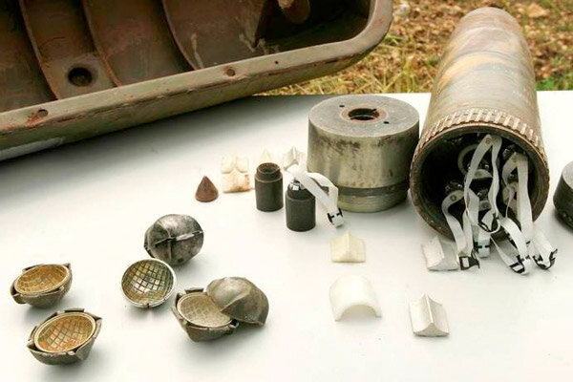
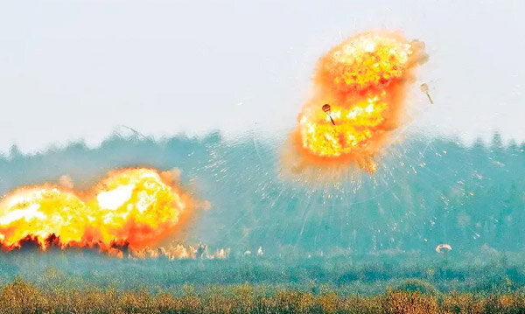
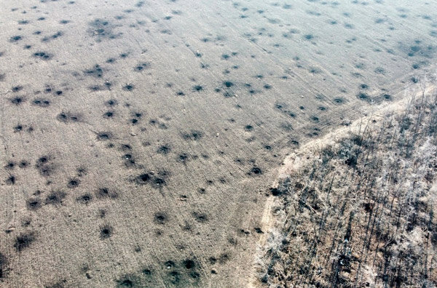
Кассетные боеприпасы
Кассетный принцип компоновки боеприпасов. В авиабомбу, снаряд, ракету размещают от нескольких штук, до многих десятков более мелких боеприпасов (так называемых суббоеприпасов). На определённой высоте суббоеприпасы вылетают из корпуса-кассеты, рассеиваются на значительной площади, и за счёт количества с высокой вероятностью поражают технику, или множеством осколков поражают личный состав.

Slide 28
28
Особенности минных полей установленных СДМ
внезапностью применения
Воздействие на всю глубину боевого порядка
возможностью установки непосредственно на боевые и походные порядки войск
применением мин, имеющих элементы самоликвидации и неизвлекаемости
минные поля имеют большую протяженность (до 200 м) и глубину (до 600 м), мины в них находятся на поверхности
применяются специальные дистанционно устанавливаемые противотанковые и противопехотные мины

Slide 29
Мины устанавливаемые СДМ
Противотанковые противоднищевые
Противопехотные фугасные
Противопехотные осколочные
29
DM1274
М90
М72
М67
М77
BLU-92/B
М-75
BLU-91/B
М-70
DM1233
L10
ТS50

Slide 30
Демаскирующие признаки дистанционно установленных полей
30
Визуально наблюдаемое метание (отстрел) из кассет (контейнеров), установленных на самолетах (вертолетах), с определенными интервалами времени отдельных мин или групп по 3—5 штук и более; сбрасываемые контейнеры, из которых в воздухе отделяется большое количество мин; мины, имеющие тормозные устройства в виде парашютов, раскрывающихся при падении; сброшенные мины, расположенные на поверхности грунта или с малым заглублением в мягкий грунт; на травяном покрове - следы падения мин, вблизи от мин - парашюты, окрашенные под фон местности; в снегу-отверстия от падения мин и нарушение целостности снежного покрова.

Slide 31
Дистанционно управляемые мины
31
Для США дистанционно управляемые мины — это оружие в основном артиллерии и авиации, которое используется общевойсковыми и авиационными командующими в рамках американской доктрины применения мин.
Применяемые для дистанционной постановки мины входят в семейство FASCAM — Family of Scatterable Mines, в переводе — «семейство рассеиваемых мин». В него входят:
Remote Anti-Armor Mine System (RAAMS) — противотанковые мины, снаряжающиеся в 155-мм артиллерийский снаряд (9 шт. на снаряд). Применяются против нас на Украине.
Area Denial Artillery Munition (ADAM) — противопехотные мины, снаряжающиеся в 155-мм снаряды (36 штук в снаряде).
GATOR mine system — мины для массированной постановки с воздуха.

Slide 32
32
Семейство систем дистанционного минирования ФЭСКЭМ
FASCAM в Вооруженных Силах США настоящее время является обобщающим названием для целого комплекса систем дистанционного минирования, являющихся уставными стандартными.
В семейство FASCAM входят системы дистанционного минирования:
ADAM,
RAAM (ADATM),
GEMSS,
MOPMS,
VOLCANO,
Gator.

Slide 33
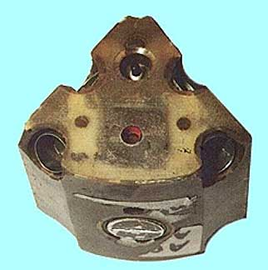
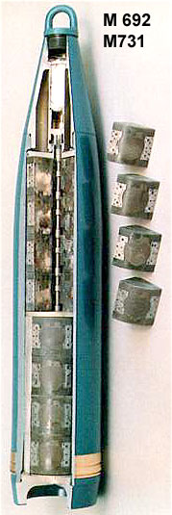
ADAM
33
Включает в себя: носитель мин любая гаубица калибра 155м., состоящая на вооружения fascam-1.gif (5676 bytes) армии США.
Носитель мин представляет из себя 155мм. гаубичный снаряд, в котором находится 36 противопехотных мин типа М67 или М72 .
Мины одинаковы по конструкции, имеют сегмент образный вид и различаются между собой лишь сроком боевой работы (М67- 4 часа, М72 - 48 часов). Мины выбрасываются из снаряда на нисходящей части его траектории и мины рассеиваются на местности на удалениях до 500 метров от точки прицеливания. В зависимости от требуемой плотности минного поля в это место выпускается от 3 до 12 снарядов. Вокруг точки прицеливания таким образом образуется так называемый модуль минного поля. В зависимости от крутизны траектории полета снаряда, требуемой плотности минного поля и расхода снарядов размер модуля минного поля принимается 200х200 метров или 400х400 метров. В этом модуле гарантируется заданная плотность, хотя реально эллипс рассеивания может достигать радиуса 1500 метров.

Slide 34
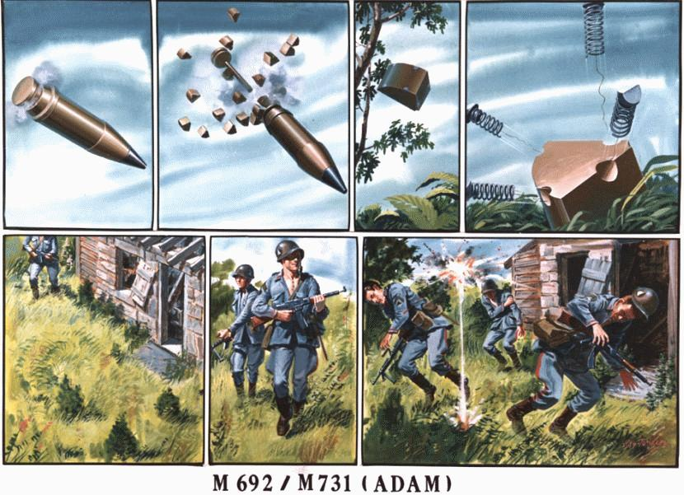
34

Slide 35
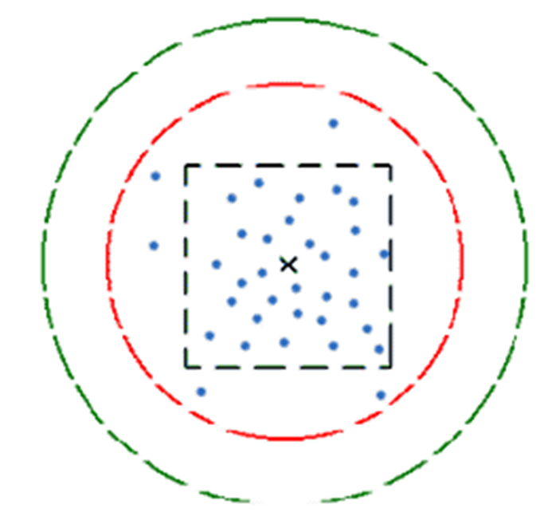
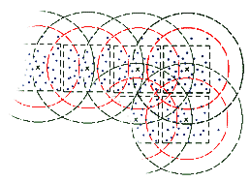
35
На схеме показан модуль минного поля. Черный косой крест - точка прицеливания (Aimpoint).Пунктирный черный квадрат - границы модуля минного поля (200х200м. или 400х400м.). Красная пунктирная окружность - эллипс рассеивания, называемый Зона безопасности (Safety Zone). В границах этой зоны падают все мины. Из них от 5 до 15% могут оказаться вне пределов границ модуля. Радиус зоны может быть от 500 до 1500 метров (зависит от крутизны траектории полета снарядов и дальности стрельбы). Зеленым пунктиром показана опасная зона для fascam-5.gif (5864 bytes)своих войск по осколкам (Frag Hazard Zone) . В пределах этой зоны возможно поражение осколками при взрывах мин. Радиус этой зоны определяется по принципу - радиус зоны безопасности плюс 235 метров.
Минное поле состоит из требуемого числа модулей. Дальность же устанавливаемого минного поля от позиций артиллерии зависит от дальнобойности гаубиц и составляет от 17500 м. (гаубица М109) до 17740м. (гаубица М198).

Slide 36
36
RAAM
Эта система минирования ранее именовалась также как ADATM. Включает в себя: носитель мин, любая гаубица калибра 155м., состоящая на вооружения армии США.
Носитель мин представляет из себя 155мм. гаубичный снаряд, в котором находится 9 противотанковых кумулятивных мин типа М70 или М73. Мины одинаковы по конструкции и различаются между собой лишь сроком боевой работы (М70- 4 часа, М73 - 48 часов). Мины выбрасываются из снаряда на нисходящей части его траектории и мины рассеиваются на местности на удалениях до 600 метров от точки прицеливания. В зависимости от требуемой плотности минного поля в это место выпускается от 6 до 96 снарядов. Вокруг точки прицеливания таким образом образуется так называемый модуль минного поля (аналогично системе ADAM). В зависимости от крутизны траектории полета снаряда, получаемой плотности минного поля и расхода снарядов размер модуля минного поля принимается 200х200 метров или 400х400 метров. В этом модуле гарантируется заданная плотность, хотя реально радиус эллипса рассеивания может достигать 1500 метров.

Slide 37
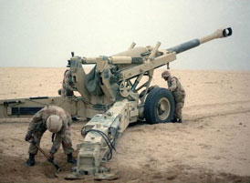
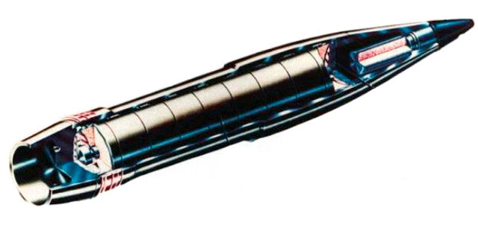
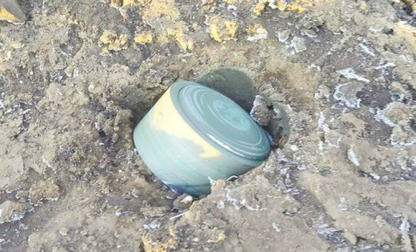
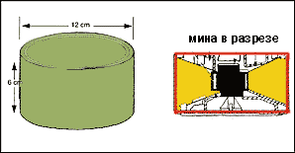
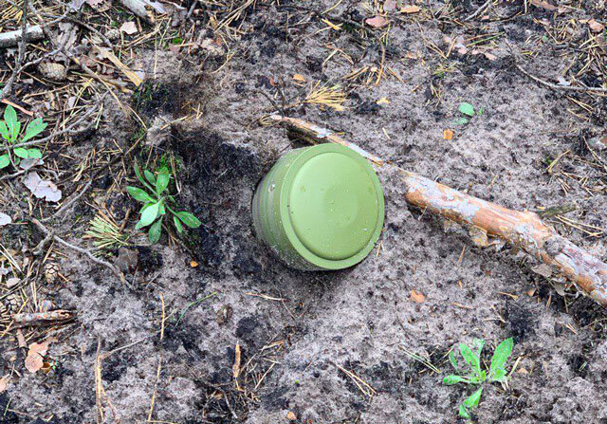
Мины типа М70 или М73
37

Slide 38
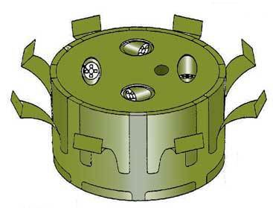
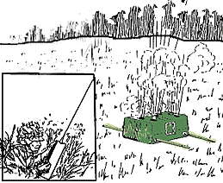
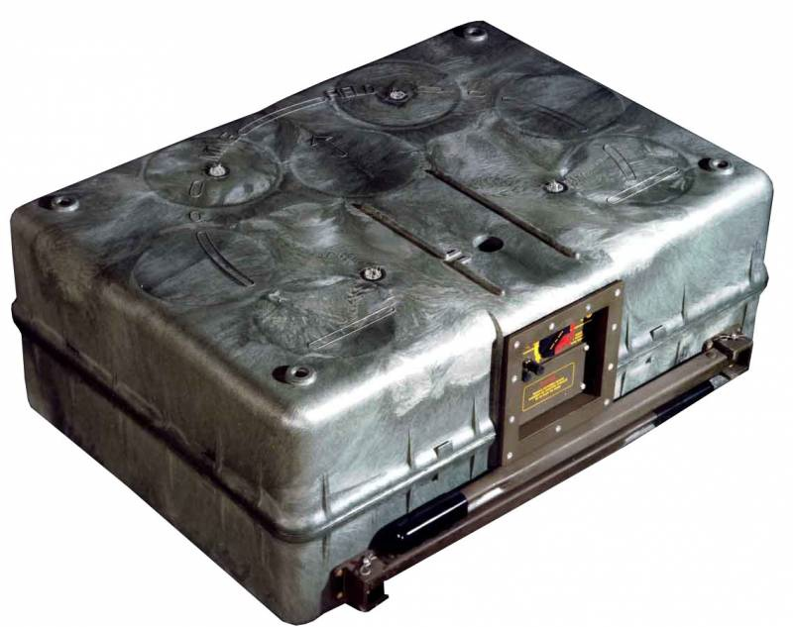
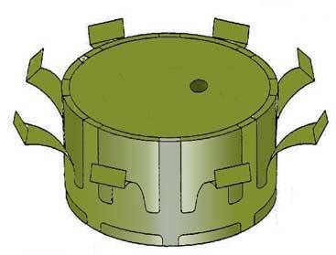
38
Mopms
MOPMS - аббревиатура названия системы минирования M131 Modular Pack Mine System (MOPMS), что означает Модульная Контейнерная Система Минирования. Представляет собой переносной контейнер, в котором размещаются 7 кассет (гранатометов) с минами. В каждой кассете 3 мины. Всего в контейнере 21 мина. (17 противотанковых мин (М78 и 4 противопехотные мины М77). Кассеты в контейнере размещены так, что при поступлении электроимпульса с пульта управления мины разбрасываются на местности, образуя полуокружность радиусом 35 метров. Эта зона для системы MOPMS считается модулем минного поля. В модуле оказывается 17 противотанковых и 4 противопехотных мин.
противопехотная мина М77
противотанковая мина М78

Slide 39
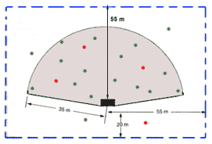
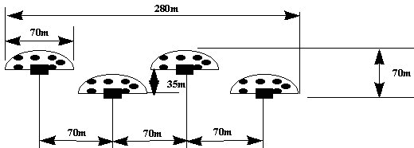
39
На схеме показан модуль минного поля. Серый сектор - зона разброса мин из) контейнера. Черный прямоугольник - контейнер. Синий пунктир зона безопасности (Safety Zone). В этх пределах может оказаться от 5 до 15% мин ( 1-4 штуки). Опасная зона для своих войск (Frag Hazard Zone) по 235 метров в каждую сторону от зоны рассеивания. Расставляя контейнеры на расстоянии 70 метров друг от друга можно получать минное поле требуемой длины и глубины.
схема одного из минных полей MOPMS.

Slide 40
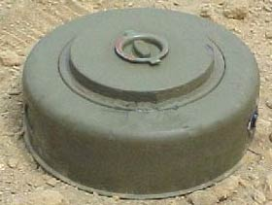
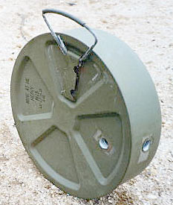
ПТМ М15 (США) принята на вооружение в 1953 году
40
Тип мины | ПТ противогусеничная
Корпус | Металл
Масса | 13.6 кг
Масса взрывчатого вещества | 9.9 к г
Диаметр | 32 см
Высота | 12.4 см
Диаметр датчика цели (нажимная крышка) | 22 см
Чувствительность (М603) (М624) | 158 - 338 кг 1.7 кг
Температурный диапазон применения | -12 --+50 град
На боковой стенке корпуса и на днище имеются гнезда для установки взрывателя неизвлекаемости М5 (разгрузочного действия) или М142 (натяжного действия) с промежуточными детонаторами М1.

Slide 41
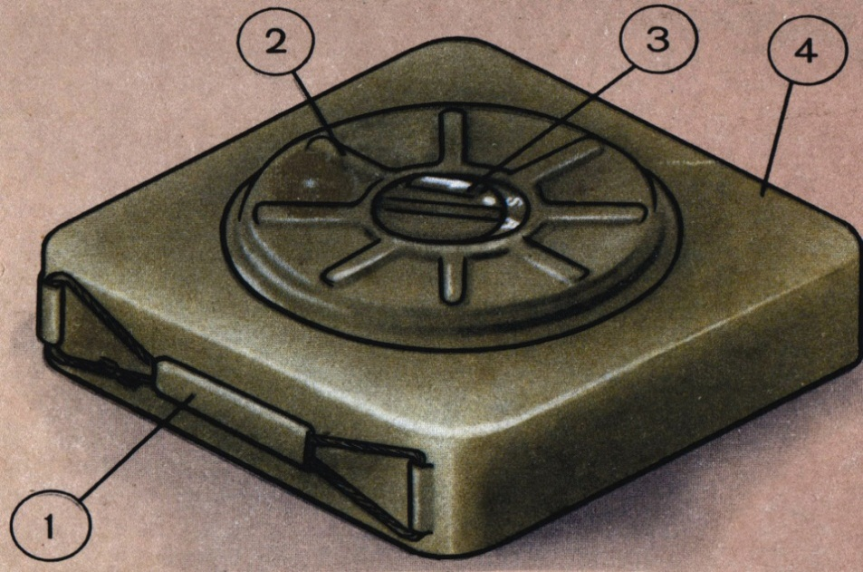
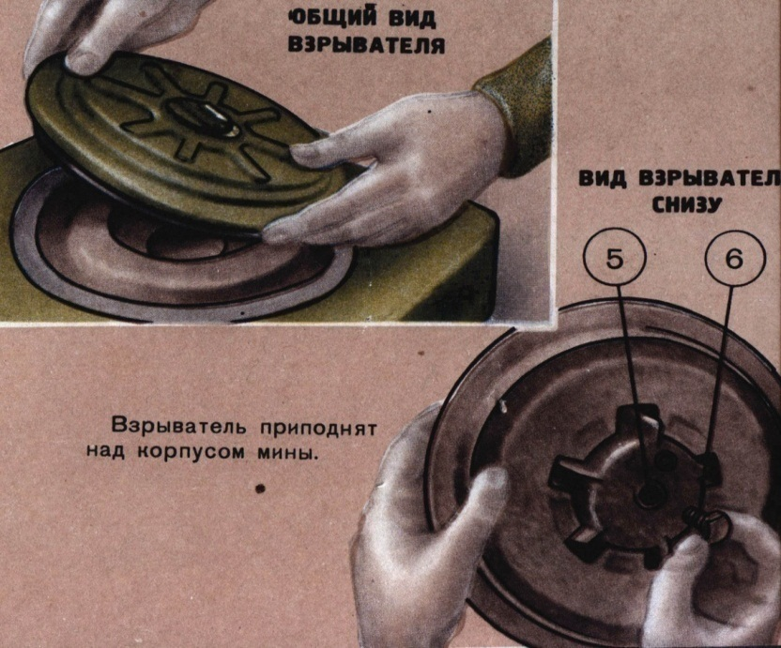
ПТМ М19 (США)
41
1 – переносная ручка
2 – взрыватель
3 – предохранительное
устройство
4 – корпус мины
5 – капсюльное гнездо
6 – капсюль-детонатор
Тип | Противогусеничная
Корпус | пластмасса
Масса | 12.7 кг
Масса взрывчатого вещества (тип "В") | 9.5 кг
Размеры | 33х33 см
Высота корпуса | 7.6 см
Диаметр датчика цели (нажимная крышка) | 26 см
Чувствительность | 136 - 180 кг
Температурный диапазон применения | 50 --+50 град.

Slide 42
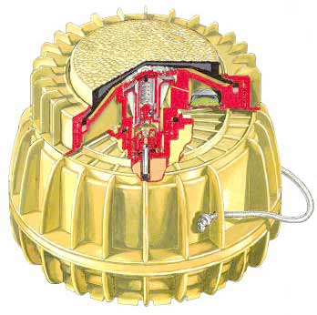

TS-6/1 (Италия)
42
Тип мины | Противогусенич-ная
Корпус | пластмасса
Масса | 9.8 кг
Масса ВВ (тротил, пластит) | 6.15 кг
Диаметр | 27 см
Высота | 18.5 см
Диаметр датчика цели | 18см
Чувствительность | 200-500 кг
Температ. диапазон применения | -20 --+40 град
Взрывоустойчивость. | 12 кг/кв.см

Slide 43




ППМ VS-50 (Италия)
43
Тип мины | фугасная нажимного действия
Корпус | пластмасса
Цвет корпуса | хаки, коричневый, зеленый
Масса | 185 гр.
Масса ВВ (TNT/RDX, RDX) | 42-45гр
Диаметр. | 9 см
Высота . | 4.5 см
Диаметр датчика цели | 3.5 см
Чувствительность | 10 кг
Темпер. диап. прим. | -20 --+40 град.
Мина, установленная в грунт

Slide 44


М18А1 «Клеймор» (США)
44
Масса мины, кг. | 1,6
Масса ВВ, кг. | 0,68
Материал корпуса | пластмасса
Тип взрывателя | электрический
Радиус поражения | 50 м. в секторе 60⁰

Slide 45


Противотанковая разбрасываемая мина BLU-91/B
45
BLU-91/B Мина противотанковая противоднищевая. Предназначена для выведения из строя гусеничной и колесной техники противника. Поражение машинам противника наносится за счет пробивания днища машины кумулятивной струей. Поражение наносится брызгами расплавленной брони днища машины, осколками взрывающихся боеприпасов танка. Мина по классификации поражающих свойств относится к типу K-Kill.(уничтожение танка и экипажа). Принята на вооружение армии и корпуса морской пехоты США в 1979 году.
Устанавливается только внаброс на поверхность.
Входит в состав системы дистанционного минирования VOLCANO. В кассету M87 помещается 5 мин BLU-91/B и 1 противопехотная мина BLU-92/B. Средством доставки мин является минный раскладчик( 4 контейнера и блок управления) на грузовом автомобиле, гусеничном транспортере М548 или вертолет UH-60 "Black Hawk".

Slide 46
Тактико-технические характеристики мины BLU-91/B
46
Тип мины………………………………….......противотанковая противоднищевая.
Корпус……………………………………........сталь.
Масса.............................………………………1.7 кг.
Масса взрывчатого вещества (RDX )..............0.585 к г.
Диаметр……………………………....…….....12 см.
Высота…………………....................................6 см.
Датчик цели.......................................................магнитный
Габариты легкого корпуса………....................14.5х14.5х 8 см.
Время боевой работы........................................4 часа, 48 часов, 15 суток.
Время перевода в боевое положение..............2 мин.
Температурный диапазон применения….......-10 --+50 град.
По внешнему виду, конструкции и взрыво-весовым характеристикам мина ничем не отличается от мин М70, М73, М75, М78

Slide 47


Противопехотная разбрасываемая мина BLU-92/B
47
BLU-92/B Мина противопехотная осколочная кругового поражения. Предназначена для выведения из строя личного состава противника. Поражение наносится осколками корпуса мины при ее взрыве. Принята на вооружение армии и корпуса морской пехоты США в 1979 году. Внешний вид ничем не отличается от противотанковой мины BLU-91/B, за исключением того, что в четыре стороны от мины отходят тонкие капроновые нити длиной по 15 метров каждая. По размерам, устройству. взрыво-весовым характеристикам ничем не отличается от мин M74, M77.
Устанавливается только внаброс на поверхность.
Входит в состав системы дистанционного минирования VOLCANO. В кассету M87 помещается 1 мина BLU-92/B и 5 противотанковых мин BLU-91/B. Средством доставки мин является минный раскладчик( 4 контейнера и блок управления) на грузовом автомобиле, гусеничном транспортере М548 или вертолет UH-60 "Блэк Хок".

Slide 48
Тактико-технические характеристики мины BLU-92/B
48
Тип мины………………………………….......противопехотная осколочная
кругового поражения обрывного действия
Корпус……………………………………........металл.
Масса.............................………………………1.44 кг.
Масса взрывчатого вещества (B4)…...............540 г.
Диаметр...........................……...........................12 см.
Высота ................…………………………........6 см.
Габариты легкого корпуса………....................14.5х14.5х 8 см.
Длина датчика цели (в одну сторону).............15м.
Радиус поражения..............................................12 м.
Чувствительность…………………………......454г.
Время перевода в боевое положение...............2 мин.
Время боевой работы.........................................4 часа, 48 часов, 15 дней.
Температурный диапазон применения….......-12 --+50 град.
Взрыв происходит при изменении положения мины, когда солдат противника, зацепившись за обрывную нить, оборвет ее ( усилие обрыва 454 гр.). или же сдвинет мину с места. Этот же взрыватель играет роль элемента неизвлекаемости. Мина снабжена резервным сейсмическим датчиком, который вызовет взрыв мины при приближении цели ближе 3-4 метров. Взрыватели являются частью конструкции мины. Мина необезверживаемая

Slide 49


ППМ BLU-92/B (США)
49
1
3
4
2
5
Вариант расположения
мины на местности
1 – Корпус
2 – Кожух
3 – Катушка с грузиком
4 – Спиральная пружина
5 – Натяжная нить

Slide 50
50
Учебный вопрос №2
Способы преодоления заграждений мотострелковыми (танковыми) подразделениями. Способы преодоление проходов в минных полях.

Slide 51
Минно-взрывные заграждения
противотанковые
противопехотные
Для их устройства применяются противотанковые, противопехотные, противодесантные и речные мины, фугасы и специальные мины, предназначенные для минирования сооружений и дорог, химические и огневые мины и фугасы
смешанные
Способы проделывания проходов
взрывной
механический
вручную
51

Slide 52
Взрывной способ
Установка разминирования
УР-77
Переносная установка разминирования
УР-83П
Заряд разминирования ЗРП
(ЗРП-2)
52

Slide 53



Заряды разминирования
53
Заряд разминирования ЗРП-2 Тропа
Удлиненный заряд разминирования УЗП-83
Установка разминирования УР-77

Slide 54
Основные ТТХ зарядов разминирования
54
Показатели | ЗРП-2 | УЗП-77 (УЗП-83) | УР-77
Тип заряда | Удлиненный однониточный, из детонирующего кабеля ДКР-150А | Удлиненный, двухниточный из секций детонирующего кабеля ДКРП-4
Масса комплекта, кг: - в упаковке - без упаковки | 50 34 | 1800 1200
Длина заряда, м | 60 | 93 (114) | 93
Количество секций в одной нити,шт. | 1 | 9 (11) | 9
Масса ВВ в заряде, кг | ВВ (А-1Х-1) | ПВВ-7 - 725 (886) | ПВВ-7 - 725
Масса ВВ на 1 п.м. секций, кг | 0,15 | 8
Размеры прохода, образуемого взрывом заряда в минном поле Ширин Длина | 0,4 54 | не менее 6 м
 |  | 90 | 90 (115)
Способ подачи заряда на минное поле | *по воздуху реактивными двигателями, с подтягиванием назад на минное поле
Дальность подачи, м | 140-160 | 200 и 500 (440) | 500
Время снаряжения установки разминирования одним боекомплектом, ч: отделением саперов экипажем | 3 мин | 1 (1,5) 3 | 1 3
Экипажем с использованием грузоподъемного средства при пакетной укладке заряда |  | 0,5 (-) | 0,5
Температурный диапазон применения. | От -40 до +40^{о}С

Slide 55

Установка разминирования УР-77
55
предназначена для проделывания проходов в противотанковых минных полях взрывным способом в ходе боевых действий. Способ подачи зарядов – по воздуху реак-тивными двигателями.
Боекомплект, заряд | 2
Тип используемых зарядов | УЗП-77
Дальность подачи, м | 200 и 500
Размер проделываемого прохода, м
- ширина | 6
- длина | 80-90
Время проделываемого прохода, мин. | 5
Масса с боекомплектом, т | 15,5
Расчет, чел. | 2

Slide 56


Заряды разминирования применяемые для проделывания проходов в противотанковых минных полях
В настоящее время для проделывания проходов в ПТМП состоят заряды разминирования УЗП-72, УЗП-77 и УЗП-83.

Slide 57

Установка УР - 83П
57
Предназначена для проделывания проходов в минном поле противника перед передним краем обороны, путем подачи удлиненного заряда разминирования УЗП - 83 на минное поле.
Установка снаряжена одним комплектом удлиненного заряда разминирования УЗП-83. Заряд размещается в двух сборно-разборных кассетах на грунте и подается на минное поле по воздуху реактивными двигателями. Установка разминирования УР-83П обеспечивает пуск заряда УЗП-83 с позиции, оборудованной в окопе или на поверхности грунта.
Тип применяемых зарядов | - УЗП-77 и 83
Длина заряда | - 114 м
Дальность подачи заряда | - 440 м
Размеры проходов в МП | - 6 / 115 м
Время: - проделывания проходов - сборки и снаряжения | - 5 мин - 90 мин
Масса | - 1610 кг
Расчет | - 2 чел

Slide 58


58
Заряд разминирования ЗРП, подготовленный к пуску

Slide 59
Основные характеристики
Наименование | ЗРП-2
1. Тип заряда | Удлиненный однониточный, из детонир. кабеля ДКР-150А
Общая масса комплекта: в упаковке, кг в ранце для переноски, кг | 50 34
3. Масса ВВ (А-1Х-1) на 1 м детонир. кабеля, кг | 0,15
4. Длина заряда, м | 60 м
5. Способ подачи заряда на МП | По воздуху реакт. двигателем
6. Дальность подачи, м | 140...160
7. Отклонение заряда от директрисы стрельбы на задней границе МП, м | до 25
8. Способ запуска реактивного двигателя | Пиротехнический, электрический
9. Минимальные размеры прохода в МП из мин типа ПДМ-6М, ПМН; ширина/длина | 0,4/54
10. Максимальные уклоны местности, допустимые при подаче заряда: продольный/поперечный | + 15^{о}
Расчет | 1...2 чел.
Время подготовки заряда к пуску | 5 мин.
Т^{о} диапазон применения | от -40^{о}С до +50^{о}С

Slide 60
Комплектность ЗРП-2
1. Детонирующий кабель ДКР-150А | 1
2. Пороховой реактивный двигатель | 1
3. Соединительный канат | 1
4. Взрыватель | 1
5. Тормозной шнур (100 м) | 1
6. Пусковой станок | 1
7. Пусковое устройство, УП-60 | 2
8. Анкер | 1
9. Ранец для переноски | 1

Slide 61
Механический способ
Колейный минный трал
(КМТ-5; КМТ-6;
КМТ-7;КМТ-10)
Инженерная машина разграждения ИМР-3
Бульдозерное оборудование
БТУ
Бронированная машина разминирования БМР-3
61

Slide 62

Бронированная машина разминирования БМР-ЗМ
62
Основные ТТХ
Ширина колеи траления
- катковыми секциями трала, м –2x0,8
- электромагнитной приставкой ЭМТ, м –до 4-12
Скорость траления, км/ч –до 12
Максимальная скорость движения, км/ч –50
Масса, т –43
Расчет, чел. –5
Экипаж машины –2
Саперы-разведчики –3
Боевая машина разграждения БМР-3М предназначена для проделывания проходов в минных полях для танков, боевых машин пехоты, бронетранспортеров и иных машин, имеющих ширину гусениц (колес) и межгусеничное (межколесное) расстояние примерно равное танковому. В минных полях, состоящих из противогусеничных мин нажимного действия машина проделывает колейный про-ход. Ширина каждой колеи 80-87 см, ширина межколейной непротраливаемой полосы 162 см. В минных полях, состоящих из противоднищевых мин с контактными взрывателями машина проделывает сплошной проход шириной 3.2 метра,в полях, состоящих из проти-воднищевых мин с магнитными взрывателями сплошной проход шириной 6-7 метров.

Slide 63

Колейный минный трал КМТ – 7 м
63
является навесным оборудованием танков и предназначен для разведки границы минного поля, проделывания колейных проходов в минных полях из противотанковых, противогусеничных и противоднищевых мин контактного типа.

Slide 64

Танковый минный трал ТМТ-С
64
Танковый минный трал ТМТ-С.
1 - электромагнитная приставка (ЭМТ);
2- устройство траления противобортовых мин (УТПБМ);
3 - катковое оборудование;
4 - корчеватель;
5 - кассета с пиротехническими сигналами (ПС).
Предназначен для проделывания сплошных проходов в противотанковых минных полях. Конструкция трала обеспечивает уничтожение мин на всю ширину траления.

Slide 65

Колейный минный трал КМТ-10
65
является навесным оборудованием на боевые машины пехоты БМП и БМП-2 и предназначен для обеспечения преодоления боевыми машинами минных полей из противотанковых мин.
Колейный минный трал КМТ-10 в рабочем положении.
Зеленым цветом показана лобовая часть машины, 1 и 2 – подъемные троса, 3 –предохранительное устройство, 4 – ножи трала.

Slide 66
Основные характеристики тралов
66
Показатели | КМТ-5М | КМТ-7 | КМТ-6 | КМТ-8 | КМТ-10
Общая масса, кг в том числе: | 7500 | 7500 | 1000 | 1000 | 450
одного каткового рабочего органа | 2300 | 2250 | — | — | —
одной ножевой секции | 420 | 520 | 420 | 520 | 15-5
Ширина колеи, протраливаемой одной секцией, мм | 730—810 | 800 | 600 | 600 | 300
Скорость траления, км/ч | До 12 | До 12 | До 14 | До 15 | До 15
Скорость танка с тралом вне дорог, км/ч | 8—15 | 8—15 | — | — | —
Взрывоустойчивость, в минах | 6 | 5 | — | — | —
Время навески (отцепки) трала силами экипажа, мин | 30—45 (8—13) | 30—45 (8—13) | 15—20 (5-10) | 15—20 (5—10) | —
Ширина в походном (рабочем) положении, мм | — | — | — | — | 2940 (3200)

Slide 67
67
Индукционный миноискатель ИМП-2
Индукционный миноискатель ИМП-2 предназначен для поиска противотанковых и противопехотных мин, корпуса или взрыватели которых изготовлены из металла.
Обеспечивает поиск противотанковых и противопехотных мин, установленных в грунт, снег и воду.

Slide 68


Индукционный миноискатель ИМП-2
68

Slide 69


Миноискатель МИВ
69
Миноискатель МИВ предназначается для обнаружения установленных на дне водоема противотанковых и противодесантных мин, корпуса которых выполнены из металла.
Миноискатель может применяться для подводного поиска мин водолазами в легководолазном снаряжении.

Slide 70

Комплект средств разведки и разминирования
70
Комплект средств разведки и разминирования КР-И (О, Е) предназначен для обнаружения и снятия с места установки мин и проделывания проходов в проволочных заграждениях
Комплект средств разведки и разминирования
КР-И:
1 – чехол для флажков; 2 – флажки; 3 – шнур; 4 – кошки; 5– сборные щупы; 6 – ножницы для резки колючей проволоки; 7 – ящик укладочный; 8 – катушка с черно-белой
лентой; 9 – чехол для катушки.

Slide 71


Проделывание прохода в минном поле
71
Проделывание прохода в минном поле отделением, оснащенным миноискателями и щупами (размеры в метрах):
1 — номера расчетов со щупами; 2 — номера расчетов с миноискателями; 3 — командир отделения; 4 — черно-белая лента; 5 — односторонний знак обозначения прохода
5

Slide 72

Преодоление минно-взрывного заграждения мсо
72

Slide 73

Преодоление минно-взрывного заграждения мсо
73
Проделывание прохода в минном поле отделением, оснащенным миноискателями (размеры в метрах):
1—6 — номера расчета с миноискателями; 7 — командир отделения; S — черно-белая лента; 9 — односторонний знак обозначения прохода

Slide 74

Состав возимых комплектов разминирования
74
Возимый комплект разминирования:
а) ВКР-1, б) ВКР-2.

Slide 75
Возимые комплекты разминирования
Средства | ВКР-1 | ВКР-2
ВВ (тротил в шашках по 200 г), кг | 1,6 | 6
Капсюли-детонаторы КД № 8А, шт. | 8 | 10
Электродетонаторы ЭДП, шт. | - | 20
Огнепроводный шнур ОШП, м | 5 | 10
Саперный проводник СПП-2, м | - | 100
Подрывная машинка ПМ-4, компл. | - | 1
Сумка минера-подрывника в сумке: обжимы, шт. нож саперный, шт. пенал для КД № 8А, шт. пенал для ЭДП, шт. изолента, мотков спички, коробков фонарь электрический, шт. | 1 1 1 1 - 1 1 1 | 1 1 1 1 2 1 1 2
Кошки со шнурами длинной 20—30 м, шт. | 1 | 3
Флажки (в чехлах по 10 шт.), компл. | - | 20
Фонари типа МБФ, шт. | - | 8
Стойки под фонари МБФ, шт. | - | 8
Щупы, шт. | - | 2

Slide 76
76
Учебный вопрос №3
Преодоление минных полей, установленных средствами дистанционного минирования.

Slide 77



Преодоление минных полей
77
Разведка МВЗ должна проводиться не только инженерно-саперными подразделениями, но и мотострелковыми. В ходе разведки должны быть определены:
глубина и протяженность минных полей,
скрытые подступы к ним,
тип мин, число рядов и расстояние между ними,
способ установки и маскировки мин,
прикрытие огнем минного поля.
Обнаружение мин может осуществляться по демаскирующим признакам или с помощью средств инженерной разведки. К последним относятся:
танк с минными тралами КМГ-6,
индукционные миноискатели,
комплекты средств разведки и разминирования.

Slide 78


Преодоление минных полей
78
Для проделывания проходов в МВЗ применяют установки УР-77 и УР-83. Эти установки позволяют забрасывать по воздуху удлиненный заряд на минное поле, и затем подрыв его. Такой заряд проделывает проход шириной до 6м и глубиной 80-90 м.

Slide 79


Преодоление минных полей
79
Комплект разведки и разминирования предназначен для поиска и снятия с места ПТМ и ППМ и разграждения проволочных заграждений. В состав комплекта входят 6 сборных щупов, 3 кошки, 60 флажков и 6 чехлов для обнаруженных мин, 2 кошки с черно-белой лентой, ножницы для резки колючей проволоки, укладочный ящик. Масса комплекта – 50кг.

Slide 80
80
Меры безопасности при разминировании
При выполнении задач по разведке и разминированию необходимо:
внимательно и аккуратно выполнять все требуемые приемы, рекомендуемые для каждого типа мин и способа их установки;
строго выполнять установленный порядок, не курить;
с предметами, содержащими ВВ, капсюли-детонаторы и запалы, всегда обращаться осторожно, не ударять по ним и не деформировать их;
внимательно осматривать местность и предметы вблизи мин;
не дергать за проволоки и не обрывать их, если они туго натянуты;
не ходить по непротраленной и непроверенной местности.
Обезвреживать мины разрешается специально подготовленным расчетам, оснащенным предохранительными вилками, чеками и т.п.; обезвреживать только те мины, устройство которых и порядок перевода в безопасное положение хорошо известны человеку, остальные должны находиться на безопасном расстоянии.
Запрещается обезвреживать мины с деформированными корпусами и вмерзшие в грунт; такие мины уничтожают на месте накладным зарядами.
Безопасными расстояниями для открыто расположенного личного состава при взрыве зарядов разминирования являются:
при взрыве табельных удлиненных зарядов – 800 м в сторону от оси заряда и 400 м по направлению оси заряда;
при взрыве 200 – 400 г шашки, уложенной поверх маскировочного слоя противотанковой мины, - 100 м при уничтожении мины с металлическим корпусом и 50 при уничтожении бескорпусной мины.
Для личного состава, расположенного в траншеях или лежа на поверхности земли, указанные расстояния уменьшаются в два раза, а защищенного броней – в 10 раз.

Slide 81
Спасибо за внимание!
81

